Slide 1
CHƯƠNG 8 CƠ HỌC LƯỢNG TỬ

Slide 2
Cơ học lượng tử (quantum mechanics) là lý thuyết cơ bản trong vật lý miêu tả lại các tính chất vật lý của tự nhiên ở hạt có kích thước nhỏ cỡ nguyên tử, là cơ sở của mọi lý thuyết vật lý lượng tử: hoá học lượng tử, lý thuyết trường lượng tử, công nghệ lượng tử và khoa học thông tin lượng tử.
Cơ học cổ điển mô tả quy luật của hạt vĩ mô, không phù hợp khi giải thích các hiện tượng đối với hạt vi mô.
Cơ lượng tử khác với cơ học cổ điển ở năng lượng, động lượng, mômen động lượng, và các đại lượng khác của một hệ có giá trị rời rạc (lượng tử hóa); vật chất có cả đặc trưng của hạt và của sóng (lưỡng tính sóng hạt); và có những giới hạn về tính toán xác định độ chính xác của đại lượng vật lý trong mỗi phép đo đại lượng đó,(nguyên lý bất định).
Trong cơ học lượng tử không xác định được chính xác đồng thời các đại lượng vật lý vì không tồn tại khái niệm quỹ đạo mà quy luật vận động của cơ học lượng tử là quy luật thống kê.

Slide 3
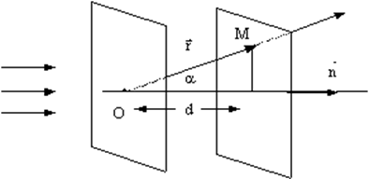
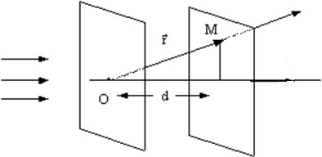
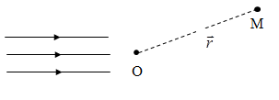

§1. LƯỠNG TÍNH SÓNG HẠT CỦA VI HẠT
I. Lưỡng tính sóng hạt của vi hạt
Phương trình dao động sáng tại O:
Phương trình dao động sáng tại mọi điểm trên mặt sóng qua M:
Gọi n là véc tơ đơn vị theo phương truyền sóng, ta có:

Slide 4
§1. LƯỠNG TÍNH SÓNG HẠT CỦA VI HẠT
Hàm sóng ký hiệu ψ:

Slide 5
§1. LƯỠNG TÍNH SÓNG HẠT CỦA VI HẠT
II. Giả thuyết De Broglie về lưỡng tính sóng hạt của vi hạt
Một vi hạt tự do có năng lượng xác định, động lượng xác định thì tương ứng với một sóng phẳng đơn sắc.
Năng lượng của vi hạt:
Động lượng của vi hạt:
Hàm sóng De Broglie của vi hạt tự do:

Slide 6
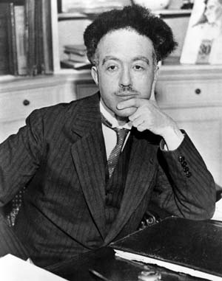
Louis de Broglie (Pháp)
1892 - 1987

Slide 7
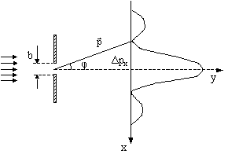
§2. HỆ THỨC BẤT ĐỊNH HEISENBERG
.
Xét sự nhiễu xạ của chùm vi hạt qua khe hẹp độ rộng b.
Tọa độ của hạt khi đi qua khe hẹp:
0≤ x≤ b
Độ bất định về tọa độ : Δx ≈ b
Hình chiếu véc tơ động lượng theo trục x:
0≤ p_{x}≤ psinφ
Độ bất định về hình chiếu động lượng theo trục x:
Δp_{x} ≈ psinφ
Xét trường hợp các hạt rơi vào cực đại giữa: Δp_{x} ≈ psinφ₁
Ý nghĩa:
Vị trí và động lượng của vi hạt không được xác định đồng thời. Quy luật vận động của vi hạt theo quy luật thống kê.

Slide 8
§2. HỆ THỨC BẤT ĐỊNH HEISENBERG
.
Hệ thức bất định giữa năng lượng và thời gian
ΔE.Δt ≈ h
Ý nghĩa: nếu năng lượng của hệ ở một trạng thái nào đó càng bất định thì thời gian để hệ tồn tại ở trạng thái đó càng ngắn và ngược lại,

Slide 9
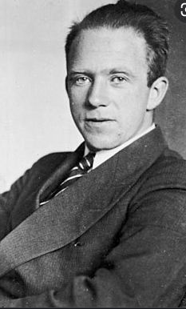
Werner Heisenberg, Đức
1901 - 1976
Werner Karl Heisenberg là một nhà vật lý nổi danh của thế kỷ 20. Ông là một trong những người sáng lập ra thuyết cơ học lượng tử và đoạt giải Nobel vật lý năm 1932

Slide 10
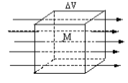
§3. HÀM SÓNG
Hàm sóng của vi hạt tự do:
Xét chùm hạt phôtôn truyền trong không gian xung quanh điểm M.
Theo quan điểm sóng:
Cường độ sáng tại M tỉ lệ với ψ₀²
Theo quan điểm hạt:
Cường độ sáng tại M tỉ lệ với số hạt trong đơn vị thể tích bao quanh M
→Số hạt trong đơn vị thể tích bao quanh M tỉ lệ với ψ₀²
Vậy ψ ψ* là mật độ xác suất tìm thấy hạt

Slide 11
§3. HÀM SÓNG
Xác suất tìm thấy hạt trong thể tích V:
Điều kiện của hàm sóng
Hàm sóng phải hữu hạn
Hàm sóng phải đơn trị
Hàm sóng phải liên tục
Đạo hàm bậc nhất của hàm phải liên tục

Slide 12
§4. PHƯƠNG TRÌNH SCHRODINGER
I. Phương trình Schrodinger
Hàm sóng De Broglie:

Slide 13
§4. PHƯƠNG TRÌNH SCHRODINGER

Slide 14
§4. PHƯƠNG TRÌNH SCHRODINGER
Trong hệ tọa độ Đêcac
Gọi E_{đ} là động năng của hạt:

Slide 15
§4. PHƯƠNG TRÌNH SCHRODINGER
Nếu hạt chuyển động trong trường lực có thế năng U không phụ thuộc vào thời gian: E_{đ} = E – U
Phương trình Schrodinger cho hạt ở trạng thái dừng;

Slide 16
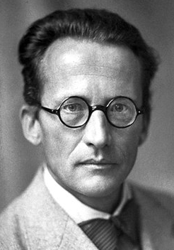
Erwin Schrödinger, (Áo)
1887- 1961
ông nêu ra phương trình sóng mô tả trạng thái của hệ lượng tử (phương trình Schrödinger phụ thuộc thời gian và dừng) Ngoài ra, ông còn nghiên cứu trong những lĩnh vực khác như:cơ học thống kê và nhiệt động lực học, lý thuyết điện môi, điện động lực học, thuyết tương đối rộng và vũ trụ học, cũng như thử xây dựng một lý thuyết trường thống nhất.

Slide 17
Động lượng của vi hạt:
Hệ thức bất định Heisenberg:
ΔE.Δt ≈ h

Slide 18
Ví dụ 1. Electrôn không vận tốc ban đầu được gia tốc bởi một hiệu điện thế U. Tính U biết rằng sau khi gia tốc hạt chuyển động ứng với bước sóng de Broglie 2.10⁻¹⁰m.

Slide 19
Ví dụ 2. Hạt electron có vận tốc ban đầu bằng không được gia tốc bởi một hiệu điện thế U= 51V và 510 kV. Tìm bước sóng de Broglie của hạt sau khi được gia tốc.
Hiệu điện thế tăng tốc U = 51 V
Hiệu điện thế tăng tốc U = 510 KV

Slide 20
Ví dụ 3. Hạt vi mô có độ bất định về động lượng bằng 1% động lượng của nó. Xác định tỷ số giữa độ bất định về vị trí của hạt và bước sóng de Broglie của hạt.

Slide 21
Ví dụ 4. Dựa vào hệ thức bất định cho năng lượng ước lượng độ rộng của mức năng lượng electron trong nguyên tử hyđrô ở trạng thái
a.Cơ bản (n = 1)
b. Kích thích với thời gian sống ∆t ~ 10⁻⁸s
a. Trạng thái cơ bản là trạng thái bền vững, do đó
b. Kích thích với thời gian sống ∆t ~ 10⁻⁸s

